Slide 1
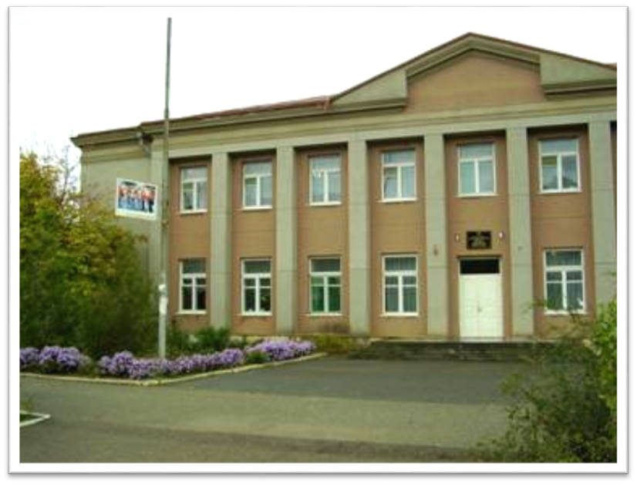
Предварительная заявка на присуждение статуса инновационной площадки ВЦХТ муниципального бюджетного учреждения дополнительного образования «Центр детского творчества» Арзгирского района Ставропольского края
Декабрь, 2023 г.

Slide 2
Проблема: Организация сетевого взаимодействия для создания системы выявления и поддержки одарённых и талантливых детей исследуемая в образовательной организации
Актуальность. Отличительной чертой постиндустриального общества является высокий уровень наукоёмких технологий и доминирования их в экономике государства. Это положение уже сегодня переводит в разряд наиболее актуальных разработку педагогико-воспитательных основ целенаправленного создания условий для развития и реализации интеллектуально-развитой личности, бережно хранящей духовно-нравственные ценности своего народа. Взаимодействие учреждений и организаций-соцпартнёров МБУ ДО ЦДТ, объединённых в сеть, даст возможность создать единое образовательное пространство для обеспечения качества и доступности образования, выполнение заказа общества на формирование успешной личности. Значимость. Одним из основных компонентов реализации работы с одарёнными детьми является воспитание. Через сетевое образовательное сообщество организуется целенаправленное общение одарённых детей как между собой, так и со взрослыми членами сообщества, что превращает его в механизм воспитания. Причем общение с разными людьми в сетевой структуре способствует выявлению, развитию у учащихся близкие им способности и формированию новых возможностей, создают потребность к позитивному изменению и совершенствованию самого себя и окружающей действительности. В системе дополнительного образования, обеспечивающей всестороннее развитие личности, воспитательная работа приобретает наибольшее значение.

Slide 3
Инновационный опыт МБУ ДО ЦДТ в рамках исследуемой проблемы
Новые эффективные педагогические средства
Технологии: уровней дифференциации, проблемно-игровые технологии, ИКТ-технологии, экспериментирования, проектной деятельности, событийности, эвристического обучения, концентрированного обучения, активного метода обучения, технология полного усвоения, преемственности и наставничества.
Организация и участие в развивающих и воспитательных площадках, проектах, движениях (Кино.Знание!, КВН, Движение первых, РДДМ, РСМ, Всероссийский проект «Культура»).
Учебно-воспитательная деятельность в рамках лагеря труда и отдыха для подростков.
Познание через организованное посещение культурных центров, технических центров, профильных смен.
Работа по профориентации (75% работников Центра детского творчества – наши выпускники)
Клубная деятельность (общение в клубе для старшеклассников в клубе «Диалог», музыкальное развитие и расширение возможностей в клубе «Авангард» – джаз-группа, вокально-инструментальный ансамбль, авторская песня)
Работа муниципального опорного центра (МОЦ) из числа сотрудников МБУ ДО ЦДТ для доступности дополнительного образования.
Деятельность муниципального координатора советников по воспитанию на базе МБУ ДО ЦДТ.
Система конкурсов (от конкурсов учреждения до международных), которая стимулирует рост способностей учащихся.
Общественная оценка инновационного опыта.
Присвоение званий «Образцовый детский коллектив» - 2 коллектива, отзывы на портале bus.gov (https://bus.gov.ru/agency/64095), НОК- 97%, сайт МБУ ДО ЦДТ, анкетирование родителей (удовлетворённость -99%), расширение сферы соцпартнерства.

Slide 4
Отражение результатов инновационной деятельности в публикациях и интернет ссылках
https://t.me/cdt_arz26/188
https://ok.ru/group68761481052206/topic/154630504586030
https://t.me/cdt_arz26/1590
https://ok.ru/group68761481052206/topic/156964976663342
https://ok.ru/group68761481052206/topic/155845107915566
https://ok.ru/group68761481052206/topic/156336708590382
Отзывы выпускников.
https://t.me/cdt_arz26/537
https://t.me/cdt_arz26/509
https://t.me/cdt_arz26/579
https://t.me/cdt_arz26/569
https://t.me/cdt_arz26/564
https://t.me/cdt_arz26/503
https://t.me/cdt_arz26/468
https://t.me/cdt_arz26/549

Slide 5
Ожидаемый результат от инновационной деятельности
1.Действующая современная модель сетевого взаимодействия в Арзгирском районе, которая позволяет выявить внутренние предпосылки для достижений от дошкольников, до развития и поддержки одаренных детей и обеспечение их личностной, социальной самореализации и профессионального самоопределения, где МБУ ДО ЦДТ выступает как Концентрированная ресурсная модель, на базе которого аккумулируются все возможные ресурсы, и к нему могут обратиться все участники сетевого взаимодействия.
2.Систематизация накопленного опыта, поиск новых форм и путей реализации методик, технологий сетевого взаимодействия образовательных организаций, социальных и заинтересованных партнёров.
3.Развитие исследовательской деятельности.
4.Рост профессионализма педагогических кадров.
5.Объединение образовательных ресурсов школ, учреждений дополнительного образования, СПО, ВУЗов, соцпартнёров.
6.Создание общего программно-методического пространства для реализации проекта.
7.Расширение направлений деятельности.
8.Создание фактического и авторитетного банка данных об учащихся с признаками одарённости, особыми творческими способностями.
9.Укрепление материально-технической базы.
10.Материальное стимулирование и поддержка участников проекта.

